Slide 1
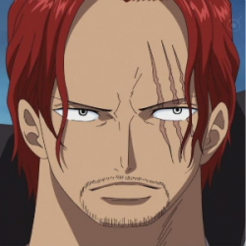
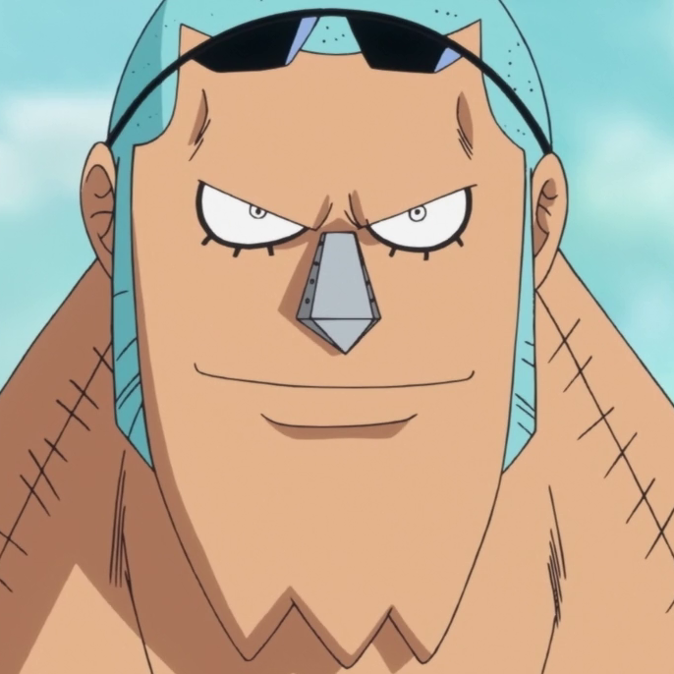
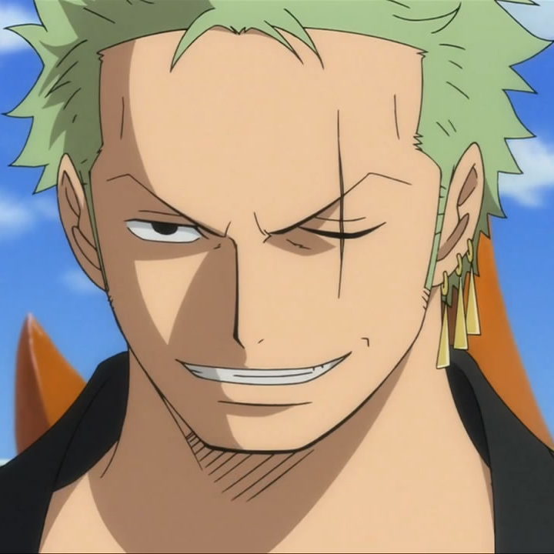
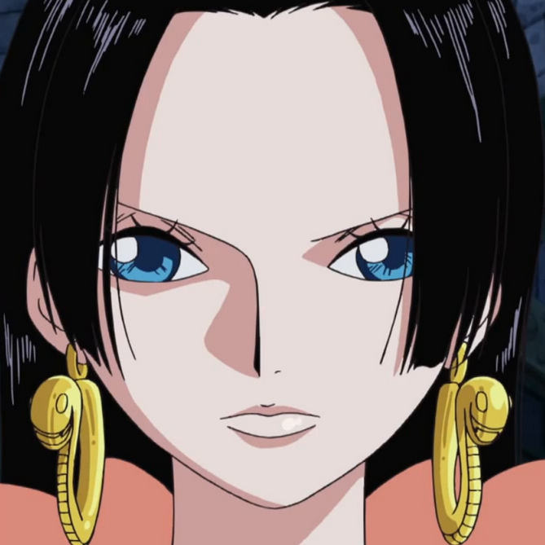
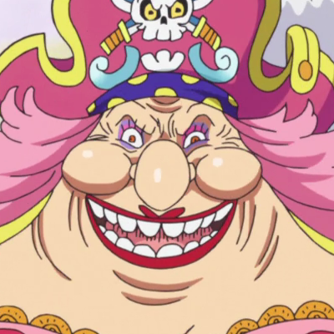
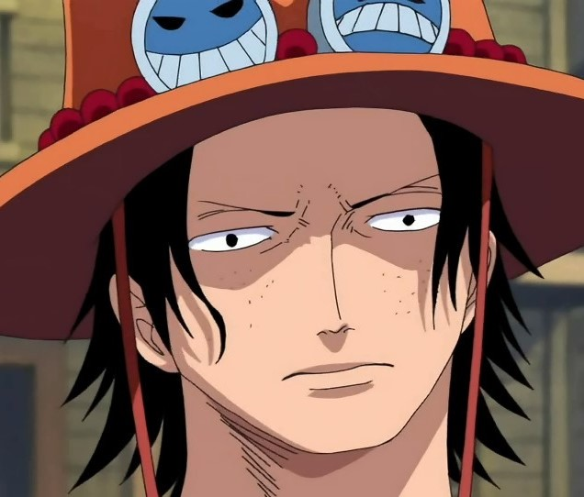
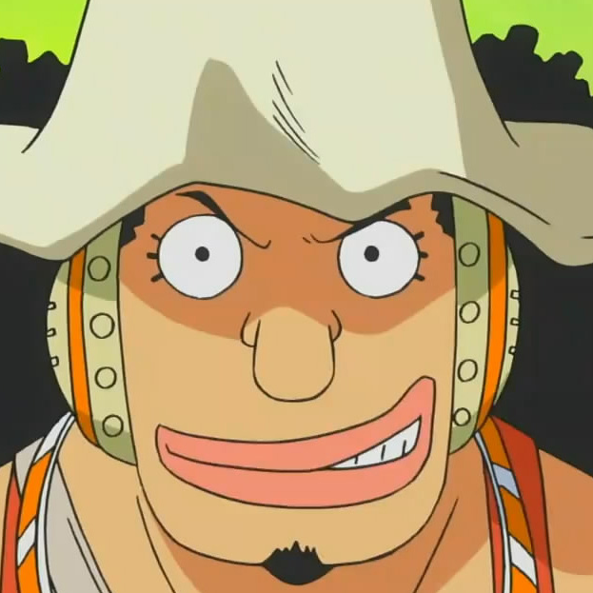
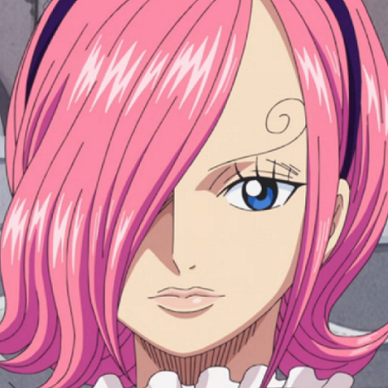
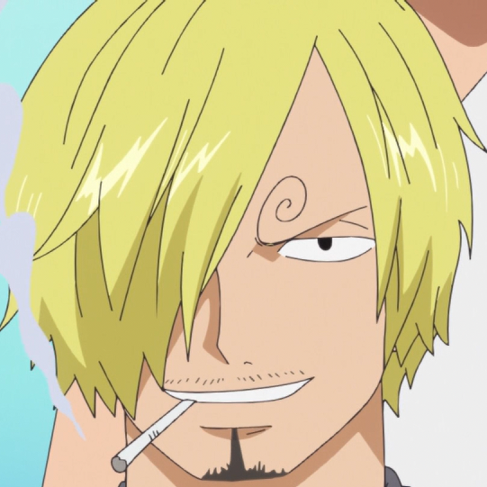
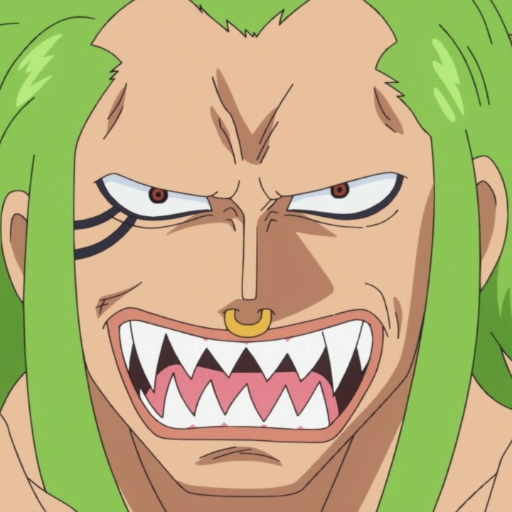
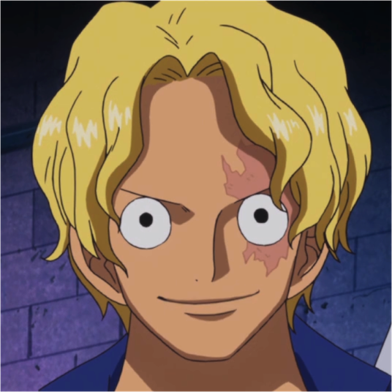
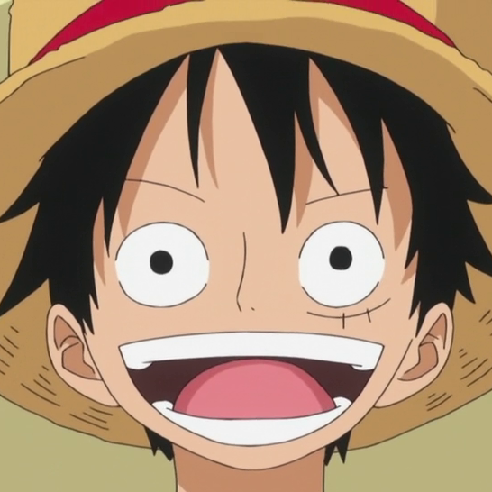
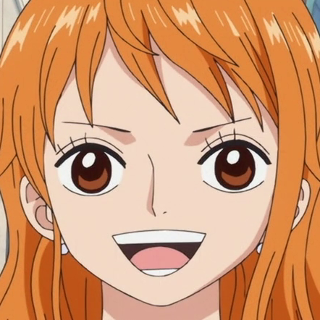
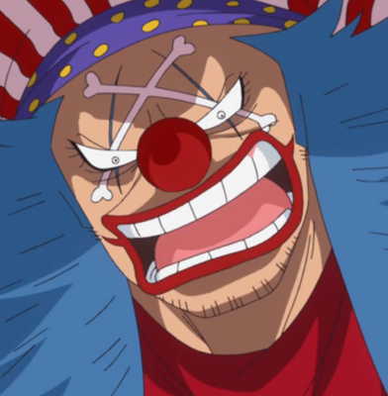
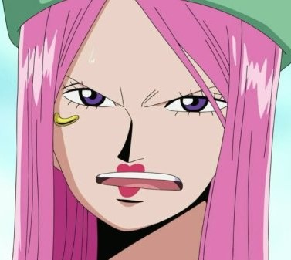

Slide 2
PERSONNAGES | Cheveux | Cicatrice | Barbe / moustache | Chapeau | Tatouages / Maquillage | Sexe | Earings / piercings | Accessoires / Objets
Luffy | NOIR | OUI | NON | OUI | NON | HOMME | NON | NON
Zoro | VERT | OUI | NON | NON | NON | HOMME | OUI | NON
Nami | ROUX | NON | NON | NON | NON | FEMME | OUI | NON
Usopp | NOIR | NON | OUI | OUI | NON | HOMME | NON | OUI (CASQUE)
Sanji | BLOND | NON | OUI | NON | NON | HOMME | NON | OUI (CIGARETTE)
Hancock | NOIR | NON | NON | NON | NON | FEMME | OUI | NON
Franky | BLEU | OUI | NON | NON | NON | HOMME | NON | OUI (LUNETTE)
Reiju | ROSE | NON | NON | NON | OUI | FEMME | NON | OUI (SERRE-TETE)
Barto | VERT | NON | NON | NON | OUI | HOMME | OUI | NON
Shanks | ROUX | OUI | OUI | NON | NON | HOMME | NON | NON
Big Mom | ROSE | NON | NON | OUI | OUI | FEMME | NON | OUI (BANDANA)
Bonney | ROSE | NON | NON | OUI | OUI | FEMME | OUI | NON
Baggy | BLEU | NON | OUI | OUI | OUI | HOMME | NON | OUI (BANDANA)
Sabo | BLOND | OUI | NON | NON | NON | HOMME | NON | NON
Ace | NOIR | NON | NON | OUI | NON | HOMME | NON | NON

